Slide 1


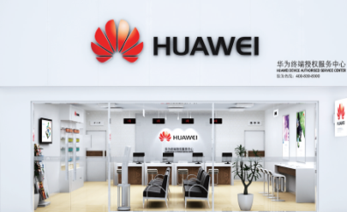

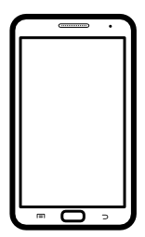


Схема отправки в ремонт через Новую почту для магазинов
Техника напрямую попадает в эксклюзивный сервис
Клиент сдает технику в приемном пункте, магазине
G
G
обратно возврат на приемку\ магазин
После окончание ремонта
W
- Гарантийная техника
OW
- Не гарантийная техника

Slide 2
Схема отправки в ремонт через Новую почту для магазинов
* Данная процедура предназначена для сервисных приемок и магазинов, когда клиент обращается для гарантийного или не гарантийного ремонта.
1й способ: Пишем mail c магазина на горячую линию новой почты: vip@novaposhta.ua в копию ставим reception-dealer1@kenford.com.ua
Тема письма: пересылка гарантийных \ не гарантийных аппаратов HUAWEI (Магазин ….. Адрес ……)
Тело письма: Добрый день, во вложении данные для пересылки
Вложение: Список для отправки файл XL
Вид файла XL пример :
С вами в этот же день или на следующий свяжется курьер, нужно приготовить аппараты клиента для отправки курьером. Курьер придёт и оформить вам ТТН и заберет аппараты на отправку.
Внимание данные для отправки:
Данные получателя:
КОД в 1С: 102-16368129
Киев, Русановская Набережная, 8 Сервисный Центр Хуавей,
Получатель: Елена Корчевая
Кт.: 095 462 86 92
Отправка за счет Хуавей Украина по безналу
Сумма Страховки : 299 грн.
Пример ТТН: файл см. следующий слайд
2й способ: звоним на горячую линию новой почты 067-445-00-66 и заказываем курьера.
С вами в этот же день или на следующий свяжется курьер, нужно приготовить аппараты клиента для отправки курьером. Курьер придёт и оформить вам ТТН и заберет аппараты на отправку.
Вид файла для вложения в отправку вместе с аппаратами пример :
Внимание данные для отправки:
Данные получателя:
КОД в 1С: 102-16368129
Киев, Русановская Набережная, 8 Сервисный Центр Хуавей,
Получатель: Елена Корчевая
Кт.: 095 462 86 92
Отправка за счет Хуавей Украина по безналу
Сумма Страховки : 299 грн.
Пример ТТН: файл см. следующий слайд
Цвет Телефона | Модель | IMEI | Описание не исправности | Общие состояние телефона | Дата продажи | Наличие гаратнийного талона\чека | Адрес магазина | Ф.И.О продавца магазина | Моб.тел. Продавца | ФИО Клиента | Моб Тел клиента | Адрес клиента

Slide 3
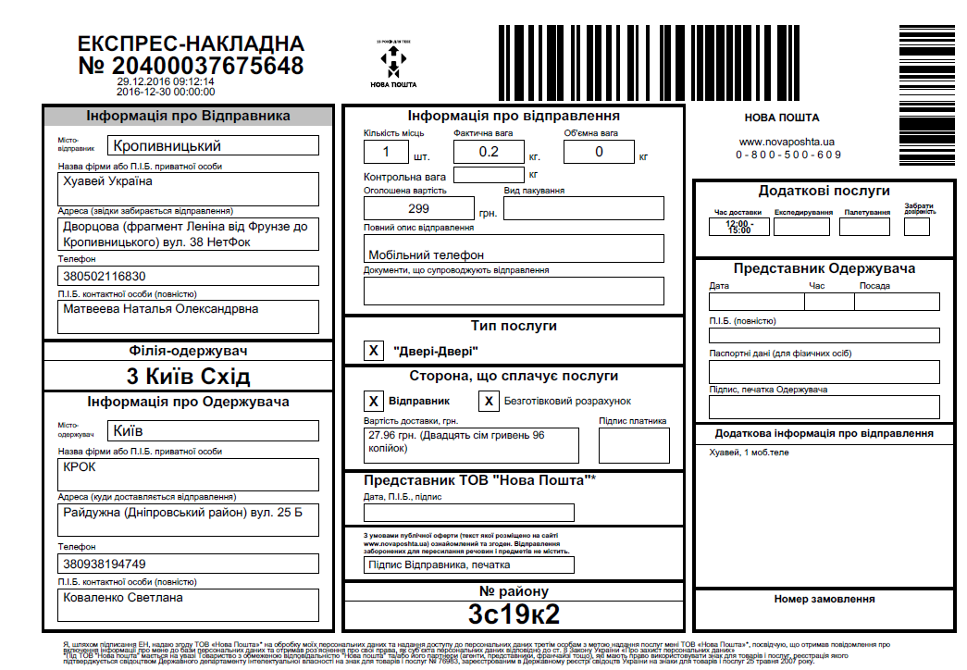
Схема отправки в ремонт через Новую почту для магазинов
Пример ТТН:
Печатайте файл, который отправили на горячую линию и вкладываете его вместе с телефонами , если вы вызывали курьера распечатайте файл.
Курьер забирает аппарат и доставляет в сервисный центр.
Сервисный центр производит все необходимые процессы для устранения неполадок с аппаратом клиента.
По завершению работы, отправляет аппарат клиента обратно Вам в магазин на Ф.И.О. Вашего ответственного лица, с которым свяжется курьер и уведомит о доставке аппарата;
Ответственное лицо в магазине информирует клиента, что он может прийти получить свой отремонтированный аппарат.

Slide 4
Схема отправки в ремонт через Новую почту для магазинов
Контактные лица
Горячая Линия
Кт.:
044 359 02 83 - отвечает по статусам ремонта, статусам отправки получения аппарата.
(На горячей линии у клиента попросят уточнить номер ИМЕИ аппарат или номер квитанции для того, что бы предоставить ему информацию.)
0 800 50 88 33 – общая информация по продуктам, место расположения сервисов, как работают услуги.
Денис Савицкий – менеджер эксклюзивного сервисного центра
Denys.Savytsky@module.com.ua
Елена Корчевая – отвечает по приходу и отправкам техники.
reception-dealer1@kenford.com.ua
Кт.: 095 462 86 92
Глеб Задорин – отвечает за процесс списанных и статусы по списанным аппаратам ждущих замены для партнеров
gleb.zadorin@krok-ttc.com
Владимир Ястребов – Сервис Менеджер Huawei
Yastrebov.Vladimir@Huawei.com

